Slide 1
人群与网络 社会网络中的计算思维方法
表决
模型、困惑、思路

Slide 2
表决
通过众人投票，形成对事物的群体判断
一种基本的制度，体现在社会生活的方方面面
“事物”－－ 被表决对象
“众人”－－ 至少两个；
表决制度的设计－－古老的话题
谁是“众人”？
投票的规则
决定性判断形成的规则
什么表决制度是一个合理的制度？
Notes:
“众人”，可以分层（先选出选举人），全民公决，…
投票规则，与对象个数有关，yes／no，排序，打分等
决定规则，数数 (1/2,2/3等)，分数加和，“去掉一个最高分，去掉一个最低分”…

Slide 3
合理的表决制度
结果要体现集体的偏好，或者反映真实情况
不容易被个别人的投票“操纵”
…
信念的背后是信息，即参与人所掌握的关于表决对象的信息（因人而异），因此表决结果也可以看成是信息聚合的结果

Slide 4
影响表决结果的两个方面
给定侯选项：A = {A₁, A₂, …, A_{N}}
如何投票 ？
如何形成结果 ？
投票
同意／不同意（O/X）
对A的元素排序
给A的每个元素打分
…
形成结果
少数服从多数
比例（1/2, 2/3等）通过
去掉一个最高分，去掉一个最低分
给出一个（集体）排序
…
分层表决（例如某些选举）

Slide 5
偏好关系：讨论理性表决的基础
对两个需要表决的备选项 X 和 Y，如果个体 i 选择 X（也称为偏向X），则记为
称“X优于Y”或“X大于Y”
一般地，给定一个有穷备选项集合｛X,Y,Z,…,W, U,…,V｝，我们可以问其中任何两个元素之间的偏好关系。
参与表决的人，在有些关系上可能意见一致，在另一些上不一致

Slide 6
对偏好关系的（合理）假设
完备性（complete）
对于给定的选项（X,Y），要么偏好X，要么偏好Y；不能两个都一样，或“无可奉告”
传递性（transitive）
假定有3个备选项（X,Y,Z），如果在（X,Y）比较中，偏好X；在（Y,Z）比较中，偏好Y；则在（X,Z）比较中，应该偏好X
这等价于在集合元素之间有一个全序

Slide 7
群体偏好的形成，A={A₁, A₂,…,A_{n}}
基本问题
设每个表决者（V₁, V₂, …, V_{m}）分别给出了A上的一个完备且传递的偏好关系，如何综合它们，形成群体对这些候选项的一个合理偏好关系？
什么叫“合理”？－ 体现群体意见
“少数服从多数”精神是合理性的基础，即若多数人都认为 X > Y，则在群体意见中应该有 X > Y。

Slide 8
当只有两个侯选项（X,Y）
设V₁, V₂, …, V_{m}为奇数个表决者，每个人给出 X>_{i}Y 或 Y>_{i}X。如果多数人偏好为X>Y，则群体偏好为 X>Y，否则群体偏好为 Y>X
少数服从多数

Slide 9
如果我们有三个候选项(X,Y,Z)
少数服从多数

Slide 10
如果我们有三个候选项（续）
少数服从多数
这个例子表明，尽管每个个体的偏好关系都是完备且传递的（全序），但结果不一定！

Slide 11
孔多塞（Condorcet）悖论
孔多塞在1700年研究表决问题的时候，发现在3个人对3个备选项（X,Y,Z）进行表决的场合，有可能每人偏好都满足完备性和传递性，但按少数服从多数原则得到的群体偏好却不一定满足传递性。
一般地，从传递性个体偏好，按少数服从多数聚合方式，得出了非传递的群体偏好，称为孔多塞悖论。
合理的个体行为 ＋ 合理的聚合方式 ➔ 不合理的群体结论！

Slide 12
孔多塞悖论出现在许多实际场合
假设一个人要上大学，她希望：大学排名好，班级人数少，奖学金高，但面对：
大学 | 全国排名 | 班平均规模 | 奖学金
X | 4 | 40 | $3000
Y | 8 | 18 | $1000
Z | 12 | 24 | $8000
X>Y>Z Y>Z>X Z>X>Y

Slide 13
小插问
假设有m（奇数）个表决者，n个候选项。每人给出候选项集合上的一个完备且传递的偏好关系。这些关系总共包含多少候选项对？
按照少数服从多数原则形成的偏好关系中一共包含多少候选项对？它是否一定完备？是否一定传递？
（这个问题的意义在于加深对偏好关系概念的体会）

Slide 14
合理的个体行为 ＋ 合理的聚合方式
➔ 不合理的群体结论！
调整个体行为的假设？调整聚合方式？

Slide 15
一种不同的聚合方式
合理的个体行为 ＋ 合理的聚合方式 ➔ 不合理的群体结论？！
基于完备且传递的个体偏好关系，通过对侯选项两两进行“少数服从多数”对比只是聚合群体意见的一种方式
“逐一胜出（淘汰）”是另外一种可能
假定备选项的任意一个序列，X,Y,Z, …
沿着这个序列，开始比较X和Y（依照少数服从多数），然后胜者再和Z相比，…，这样就可以得到一个“最大的”
对剩下的再进行这个过程，得到“次大的”…

Slide 16
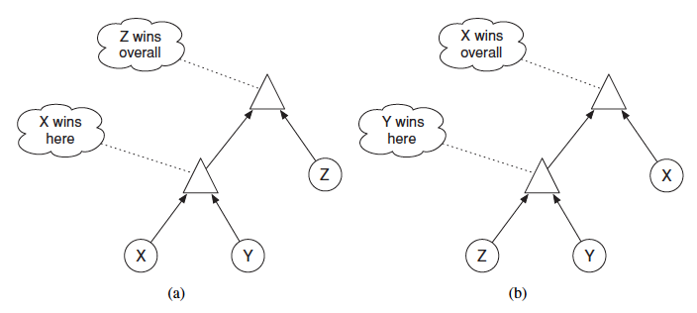
例子，设有：
议程设置问题(Agenda Setting)
次序：X，Y，Z
次序：Z，Y，X

Slide 17
积分制（另一种聚合群体意见的方式）
波达计数法（Borda Count, 1770）
假设有 N 个候选项，个体 i 对候选项的排序对应一种赋值，偏好排在第一的赋值 N-1；以此类推，最后一个赋值为 0
依据每个候选项得到的赋值和（积分），由高到低排序，从而形成群体偏好排序
注
若出现同样的积分，假定有一种外部约定的处理方法
个体分数赋值显然还可以有其他各种方式

Slide 18
积分制
假设有2个个体（1, 2）面对4个备选项（A, B, C, D）；个体的排序以及群体的积分如下
 | 第一偏好 | 第二偏好 | 第三偏好 | 第四偏好
个体1 | A | B | C | D
个体2 | B | C | A | D
得分 | A=3+1 | B=2+3 | C=1+2 | D=0+0
群体偏好 | B | A | C | D

Slide 19
积分制合理吗？
假设五个影评家（1, 2, 3, 4, 5）对两部影片（A, B）的排序
影评家 | 公民凯恩 | 教父
1 | 1 | 0
2 | 1 | 0
3 | 1 | 0
4 | 0 | 1
5 | 0 | 1
得分 | 3 | 2
这看起来没问题，相当于在两个备选项上采取少数服从多数规则。

Slide 20
假设增加了一个《低俗小说》
但个体4和5可能做一种策略性投票，既保持《低俗小说》总体最差，同时也使自己青睐的《教父》胜出
本质上，5个人都认为《低俗小说》是最差的，于是
影评家 | 公民凯恩 | 教父 | 低俗小说
1 | 2 | 1 | 0
2 | 2 | 1 | 0
3 | 2 | 1 | 0
4 | 1 | 2 | 0
5 | 1 | 2 | 0
得分 | 8 | 7 | 0
影评家 | 公民凯恩 | 教父 | 低俗小说
1 | 2 | 1 | 0
2 | 2 | 1 | 0
3 | 2 | 1 | 0
4 | 0 | 2 | 1
5 | 0 | 2 | 1
得分 | 6 | 7 | 2

Slide 21
我们遇到了困难？
前面讨论的是“合理的个体偏好”＋“合理的聚合规则”不一定得到合理的结果，而且结果有可能被投票者“操纵”
我们尝试了不同的“聚合规则”，但看来遇到了困难
一般地，我们可以想像表决系统为一个函数，它取若干排序表（完备且传递的关系）为输入，要产生单个排序表输出。我们问，怎样才是“没有毛病的”？

Slide 22
表决系统示意图
个体序
…
群体序
…
聚合规则
…
…
…
在聚合规则上动脑筋似乎很难了
还有没有可能？

Slide 23
对聚合规则的两个合理要求
趋同性：对于任意2个侯选项（X, Y），如果所有个体都偏好X，则群体排序结果中也应该偏好X，称之为趋同性原理（unanimity principle）
独立于无关项（IIA）：群体对侯选项（X, Y）的排序，仅取决于个体对它们的偏好，与个体对其他侯选项的看法无关。
即，X和Y在群体排序中的结果，不能因为某一个个体调整了某个 Z 的相对位置而改变
independence of irrelevant alternatives

Slide 24
IIA要求示意例子
如果对于
V1给出 X>Y>Z>U>W
V2给出 Y>X>Z>W>U
V3给出 W>U>X>Y>Z
表决系统给出的结果中有“X>Y”，则它对下面的输入也应该给出“X>Y”
V1给出 X>Z>Y>U>W
V2给出 Y>X>Z>W>U
V3给出 W>U>X>Y>Z

Slide 25
阿罗不可能定理
在3个或更多侯选项的条件下，任何多于2人参与的表决系统，都不可能同时满足（1）趋同性；（2）IIA（独立于无关选项）；（3）非独裁性
换句话说，若满足了（1）和（2），则群体排序一定就等于某个个体的排序
又称之为阿罗悖论（《社会选择与个人价值，1951》）

Slide 26
思考问题
我们已经看到从不同角度提出的，表决系统综合个体偏好时应遵循的一些原则要求（听起来都是合理的）
少数服从多数
议程设置
波达记数法
趋同性
IIA（独立于无关项）
它们之间有什么联系吗？

Slide 27
能否对个体行为提进一步的 （合理）要求？
合理的个体行为 ＋ 合理的聚合方式
➔ 不合理的群体结论

Slide 28
理解“合理的个体行为”
合理的个体行为 ＋ 合理的聚合方式 ➔ 不合理的群体结论
 | 偏好1 | 偏好2 | 偏好3
个体1 | X | Y | Z
个体2 | Y | Z | X
个体3 | Z | X | Y
假设（X, Y, Z）分别代表财政支出由低到高，我们来理解三个人表态的逻辑
个体1：钱花得越少越好
个体2：少了可能不够，多了可能浪费，中间较好；如果还不够，就多花点
个体3：？（行为很难解释，尽管在形式上也有个全序）
导致以“两两比较”＋“少数服从多数”原则得到的群体偏好不传递：X>Y, Y>Z, Z>X
即出现孔多塞悖论

Slide 29
单峰偏好 － 表决者的合理行为
设想侯选项集合｛X₂, X₁, X₅, …… X_{N}｝的某种性质（P）有一种隐含的顺序（如支出预算数，个子高低，财富多少，考试分数高低等），如下所列
P_{X1} > P_{X2} > ……> P _{XN}
所谓表决者的态度应该满足单峰偏好指的是
若X_{i}被他排在了第一位，则对于k<j<i，X_{j}要排在X_{k}的前面；且对于i<j<k，X_{j}要排在X_{k}的前面
即选择了一个“最爱”后，对其他选项的偏爱程度应参照所关注的性质在两边随与这个最爱的距离下降
（左右两边相互之间没有要求）

Slide 30
小插问（单峰偏好例）
候选项集合：｛A, B, C, D, E｝
所关注的性质：P_{A}=5, P_{B}=8, P_{C}=4, P_{D}=9, P_{E}=6
即：P_{D}>P_{B}>P_{E}>P_{A}>P_{C}
下面哪些候选项排序满足单峰偏好要求？
最爱 | 第二 | 第三 | 第四 | 第五
A | B | C | D | E
B | E | A | C | D
E | B | A | D | C
C | A | E | B | D
✗✔✔✔

Slide 31
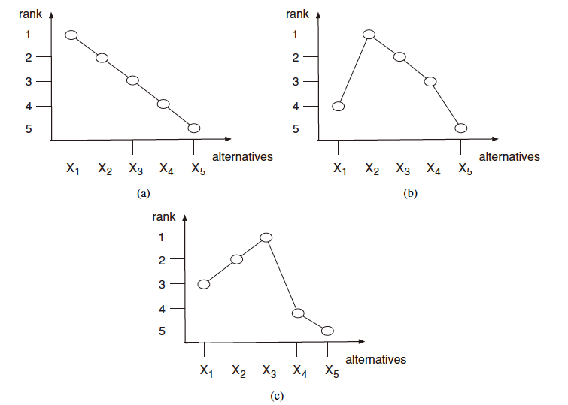
单峰偏好
不失一般性，为方便起见，设特征序也就是元素下标序
定理：若所有选举人的排序都满足“单峰偏好”，则按照少数服从多数规则两两比较侯选项产生的群体偏好是完备且传递的。

Slide 32
如何证明这样一个结论？
个体偏好完备且传递＋单峰
群体偏好完备且传递
少数服从多数
“构造性方法”（constructive approach）
给出一种具有操作性的方法，基于任何满足单峰性质的个体偏好集合，形成一种完备且传递的群体偏好（全序）
证明该群体偏好相对于给定的个体偏好集合而言是符合少数服从多数原则的

Slide 33
从单峰个体排序形成群体排序的一种方法
设
N个候选项，X₁, X₂, …… X_{N}，有某种特征序
M个（奇数）表决人，他们在上述侯选项序上的偏好是（按该特征序）单峰的
构造一个群体排序表（即一个完备且传递的关系），其中若X_{i}>X_{j}，则在M个个体排序中的大部分都有X_{i}>X_{j}。
即两两都满足“少数服从多数”原则
下面是一个流程，说明存在性和具体结果
存在这样的群体排序即表明没出现孔多塞悖论

Slide 34
单峰偏好下群体排序的形成
要点：逐次找出“最大的”（群体意义）
记L₁, L₂, …, L_{M}为个体排序表，L_{i}(1)为对应个体表中第一个（最大的）元素
将L_{i}(1), i=1,2,…,M按照X₁, X₂, …… X_{N}的特征序排列（一共M个，有的X可能有多次出现）
从如此排列的M个元素中取中间项为群体排序的第一项（最大的元素）
从L₁, L₂, …, L_{M}中删除该元素，留下的依然是单峰排序表，接着可以取出第二个，等等

Slide 35
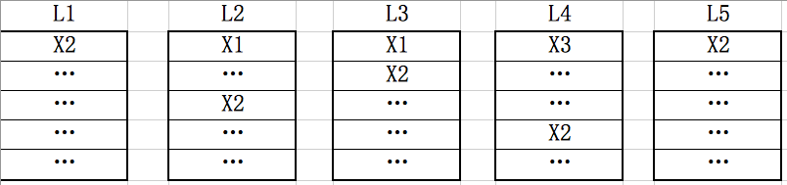
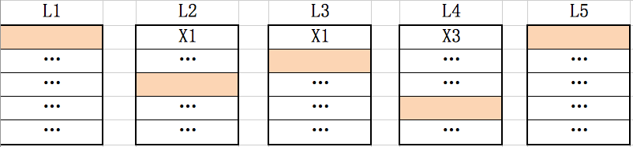
例子： 个人排序表（M=5）
假设它们都满足以 X1 >… >… X2 … >… >X3 为特征序的单峰性
考察这些表中第一个元素按该序排列的情况：X1, X1, X2, X2, X3
X2是“中位项”，因此X2是第一个佼佼者
从每个表中删除它，继续这种中位项提取，得第二佼佼者，…

Slide 36
再看前面的例子
有3个个体和5个备选项，个体偏好排序如下：
 | 1 | 2 | 3 | 4 | 5
个体1 | A | B | C | D | E
个体2 | B | C | D | A | E
个体3 | C | B | A | D | E
不难验证，按照A, B, C, D, E的顺序，都是单峰的
选择“最大的”：A，B，C → B
不难验证，这个结果符合两两比较得到的结果。
选择“次大的”：A，C，C → C
选择“第三大的”：A，A，D → A
类似地，相继得到D，E
Notes:
去掉B后，
A,C,D,E
C,D,A,E
C,A,D,E
Delete C
A,D,E
D,A,E,
A,D,E
D,E
D,E
D,E

Slide 37
为什么如此做是对的（中位项定理）
即要说明，相继取出的那些“中间项”，在少数服从多数原则下，比其他所有还剩下的候选项都要大
记L₁, L₂, …, L_{M}为个体排序表，L_{i}(1)为对应个体表中第一个（最大的）元素
将L_{i}(1), i=1,2,…,M按照X₁, X₂, …… X_{N}的特征序排列（一共M个，有的X可能有多次出现）
从如此排列的M个元素中取中间项为群体排序的第一项（最大的元素）
…

Slide 38
中位项定理的证明
只需说明，当L_{i}(1), i=1,2,…,M按照X₁, X₂, …… X_{N} 的序排列后，其中位项与其他M-1项中的不同元素在两两比较中均能基于M个个体排序中的情形，以少数服从多数原则胜出
从一个例子看，若排列情况如下：
X₁, X₁, X₂, X₂, X₃ (注:它们是5个个体排序的头)
为什么说5人中至少3人认为X₂>X₁?
中间那位如何认为？第4位如何认为？第5位如何认为？
对称地，我们看到中间和左边的人都会认为X₂>X₃。

Slide 39
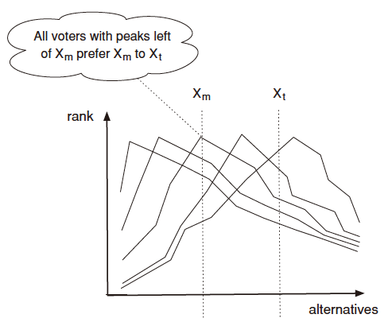
中间项胜出的一般图示

Slide 40
思考问题
给定M个满足单峰偏好性质的个体排序（设N个候选项），上述过程（算法）给出了一个高效生成满足少数服从多数原则的群体排序
估计这个过程要用的计算步骤数（复杂性）
如果不采用这个算法，而是采用基本的两两比较少数服从多数方法，试估计要用的步骤数（计算复杂性）

Slide 41
作为信息汇集形式的表决 （有时，客观上，侯选项中存在一个“真实”，但参与者对信息的掌握不一致或者有不同的解释，大家的目标是一致的，即希望达到那个真实）

Slide 42
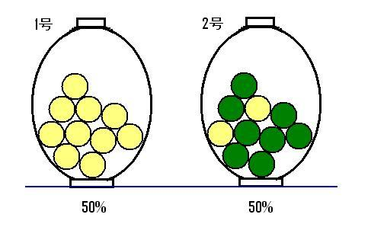
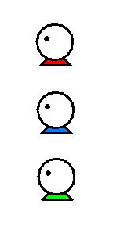
考虑下面这个例子
以50%概率拿出其中一个坛子供三人表决用
三人依次，随机取一个看看，放回；不交换意见
每人给出关于坛子是1号还是2号的判断
若多数对了，3人都得奖；否则，3人都受惩罚
这表明，有些场合一个人的“不诚实”投票也许对大家都更好！

Slide 43
考虑投票问题的两种思路
信号驱动
根据得到的信号，我该如何投票？
（判断在给定信号下不同选项结果的概率）
结果驱动
我的一票在什么情况下起作用（can make difference）？
我该如何投票，以使得那种情况发生时达到正确结果的可能性大些？
（从而可能应该忽略信号）

Slide 44
陪审团裁决制度
美国的陪审团制度
无罪假设，有罪推定
对刑事案件，需要陪审团所有人都认为被告“有罪”才能定罪（一票否决）
法院给陪审员的指导意见
根据所得到的证据，只有“相当程度上怀疑被告有罪”才认为他有罪
而不是“相比无辜而言有罪的可能性较大”
✔

Slide 45
你的一票在什么情况下有作用？
设
Pr[guilty] = Pr[innocent] = 0.5
Gsignal：有罪（G）信号；Isignal：无罪（I）信号
Pr[guilty|Gsignal]=q>0.5, Pr[innocent|Isignal]=q>0.5
其他人都诚实投票
你的一票有作用的情形：所有人都得到有罪（G）信号，就你自己得到无罪（I）信号。
下面我们来说明，无论你得到什么信号，总投“有罪”票可能利于集体形成正确裁决
Notes:
其实，直觉也是这样：即，尽管我的信号是I，但若大家都是G，很可能我的信号是“碰巧了”，陪审员越多，这种感觉会越强。

Slide 46
设陪审团共有K个成员
由于q>0.5，最后这式子随k→∞而趋向1。
这也暗示，为了避免影响“大局”，人们会倾向于忽略得到的无辜信号。这就是美国陪审团制度的一个弱点。

Slide 47
思考题（关于中位项定理）
在前面的证明过程中，我们只是涉及到了在个人排序表第一项之间的比较。我们不难意识到，候选项集合（A={X₁, X₂, …, X_{n}}）中的元素不一定都出现在某个个人排序表第一项。那么，中位项在排序表第一项之间的“最大”为什么就意味着也是所有A中元素的最大呢？

Slide 48
A={X1,X2,…Xn}
M个表决者给出：L1, L2, …, Lm
L1(1),L2(1),…,Lm(1)，都是A中的元素，有些可能多次出现，也很可能有没出现的
重新按照X1,X2,…,Xn的序排列，设Xi是中间的
现在看某个Xj，不在任何L(1)中，为什么说m中有超过一半的人认为：Xi>Xj ?

Slide 49
计算思维+社会科学 让我们更加热爱科学，更加热爱生活

